Slide 1

SINF0074 - Linux Básico
Carlos Augusto
Igor Terriaga Santos

Slide 2
Agenda
Introdução
Comandos Básicos do Linux
Conclusão

Slide 3
Controle de Acesso
Permissões para controlar acesso a arquivos
Segurança do arquivo de sistema é fundamental para um sistema com multi-usuários.
O arquivos de sistema como o kernel, arquivos de configuração, e programas, devem ser protegidos
Arquivos de usuários devem ser protegidos de outros usuários e às vezes tornados completamente privados.

Slide 4
Controle de Acesso
Modo de acesso de um arquivo, diz quem pode ter acesso:
  user
    somente o usuário que é dono do arquivo
  group
    todos os usuários que fizerem parte do mesmo grupo que o usuário dono.
  other
    todos os usuários do sistema

Slide 5
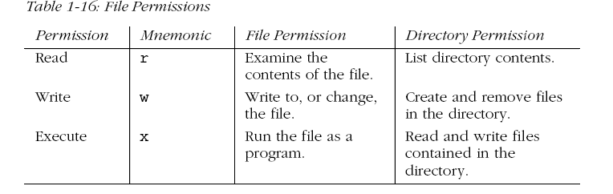
Controle de Acesso
As permissões:

Slide 6
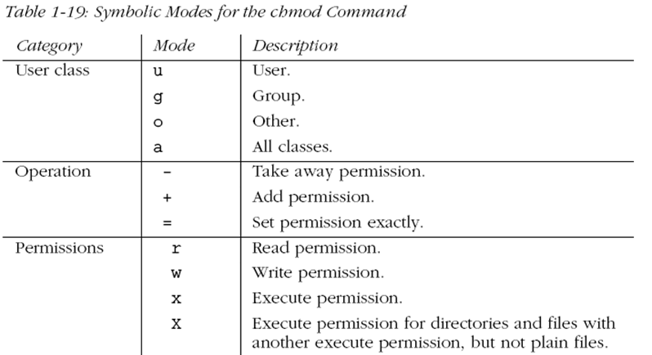
Controle de Acesso
Modo de acesso para o comando chmod:

Slide 7
Controle de Acesso
O chmod possibilita configurar as permissões dos diretórios e arquivos, ese comando pode ser utilizado com números ou letras. Utilizando números:
  O primeiro representa o dono do arquivo, o segundo, o grupo a que o arquivo pertence e o terceiro é para o restante dos usuários, que não participam do grupo a que o arquivo ou diretório pertence.

Slide 8
Controle de Acesso
CHMOD
Sintaxe
      chmod [options] octal_mode files
Descrição
      Modifica o modo de acesso à arquivos.
Opções Usadas
      –c
        como o modo verbose, mas só reporta as mudanças.
      –R
        modo recursivo
      –v
        verbose

Slide 9
Controle de Acesso
Veja o que cada número representa:
  0 - Nenhum tipo de permissão, qualquer interação com esse arquivo ou diretório será negada.
  1 - Permite executar o arquivo
  2 - Permite escrever no arquivo ou diretório
  4 - Ler arquivo ou conteúdo do diretório

Slide 10
Controle de Acesso
  5 - Permite ler e executar o arquivo, mas não permite escrever, ou seja, editá-lo.
  6 - Permite ler e escrever, mas não é permitido executar esse arquivo, no caso de um diretório o usuário pode criar e remover arquivos
  7 - Permite que os arquivos sejam lidos, escritos ou executados. É a permissão máxima, tambpem permite escrever e ler nos diretórios.

Slide 11
Controle de Acesso
  O dono pode fazer alterações, e qualquer usuário no sistema pode ler:
    chmod 644 nomedoarquivo
  Permitindo que o dono do arquivo leia, escreva e execute, mas que os outros usuários não tenham nenhum acesso ao arquivo:
    chmod 700 nomedoarquivo

Slide 12
Controle de Acesso
  Especificar para que todos os arquivos contidos nele e seus subdiretórios também utilizem a mesma permissão informada. Para isso, basta adicionar o parâmetro -R de recursividade:
    chmod -R 777 diretorio-exemplo
  É possível também especificar os parâmetros, U de usuário, G de grupo e O de outros.
    chmod +r arquivo

Slide 13
Controle de Acesso
  É possível especificar que apenas o dono do arquivo possa ler:
    chmod u=r arquivo
  O grupo pode executar o arquivo:
    chmod g=x arquivo
  Especificar diferentes permissões:
    chmod u=rwx, g=x, o= arquivo

Slide 14
Controle de Acesso
CHMOD
Exemplo
      $ chmod 644 afile
        $ ls -l afile
      $ chmod -v u=rw,go=r afile
      $ chmod -v o-rwx adir

Slide 15
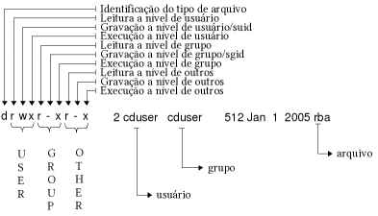
Controle de Acesso
Gerenciando um arquivo

Slide 16
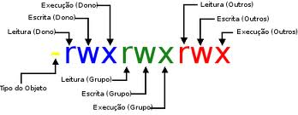
Controle de Acesso
Gerenciando um arquivo

Slide 17
Criando um Grupo
Passo para criar um grupo
  o nome do grupo é vendas e seus membros ana, joao e maria
  o diretório é /home/vendas
  somente pode deletar arquivos os seus donos (criadores)
  membros não precisam se preocupar com o gerenciamento de arquivos
  todo o grupo tem total acesso aos arquivos, e os que não fazem parte do grupo não...

Slide 18
Criando um Grupo
    groupadd vendas
    usermod –G vendas ana
    usermod –G vendas joao
    usermod –G vendas maria
    mkdir /home/vendas
    chgrp vendas /home/vendas
    chmod ug=rwx, o= /home/vendas

Slide 19
Criando um Grupo
Para testar
  su ana
  cd /home/vendas
  touch afile
  ls –l afile
  exit
  su joao
  cd /home/vendas
  rm afile

Slide 20
Criando um Grupo
Gerenciando um grupo - chown
Exemplo, dizer que a pasta pertencerá a um determinado usuário de um determinado grupo:
      $ chown -R usuario.grupo /diretorio
Atribuindo a propriedade ao usuário dono:
      $ chown juca /lab1
Atribuindo a propriedade de grupo dono:
      chgrp aluno /alunos
Fazer com que a pasta pertença ao proprietário da pasta e ao grupo que ela pertence:
      $ chmod 770 /diretorio

Slide 21
Fonte
Fontes:
http://www.guiafoca.org/?page_id=14
http://www.hardware.com.br/tutoriais/usuarios-grupos-permissoes/

Slide 22
Perguntas
?

